Slide 1
作业二： 朴素贝叶斯算法对MNIST数据集分类

Slide 2
设置
编程语言：Python3
使用库：Pytorch中的基础库
不可使用机器学习等第三方库

Slide 3
任务
对MNIST数据集中的样本进行分类
使用贝叶斯分类算法
使用Pytorch中的Tensor等

Slide 4
贝叶斯算法参考
贝叶斯决策分类器 MNIST手写数据集 分类 python实现 - RamboBai - 博客园 (cnblogs.com)
机器学习二 基于朴素贝叶斯模型实现对mnist数据集的分类_mnist数据集贝叶斯分类-CSDN博客
机器学习算法——朴素贝叶斯算法-CSDN博客
朴素贝叶斯算法（初学者实例入门）-CSDN博客
MNIST入门:贝叶斯方法 (360doc.com)

Slide 5
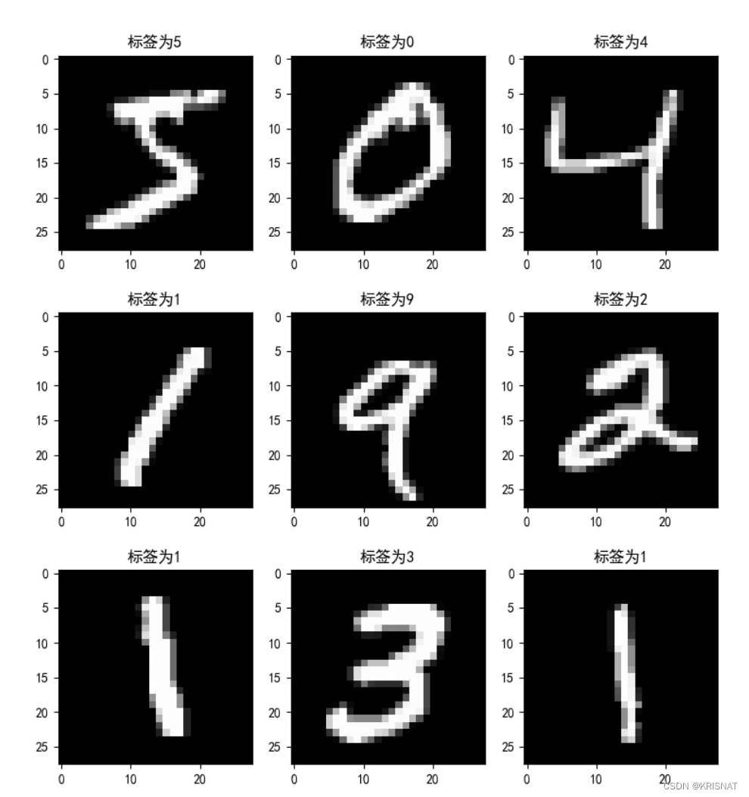
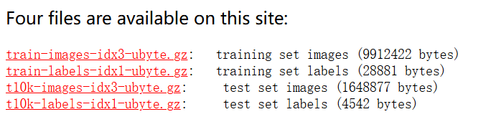
数据集
数据集：MNIST MNIST handwritten digit database, Yann LeCun, Corinna Cortes and Chris Burges

Slide 6
作业提交
1~3人完成，如果是团体完成，需要指明每位组员的贡献
7月2日前每组提交源代码 + 报告文档
（包括：目标、算法设计、实现细节、实验结果等）

